Slide 1
Проект на тему «интерактивное приложение для изучения языков»
Команда: Дуксин Святослав, Бороздин Игорь, Устинова Диана, Детков Давид.

Slide 2
Интерактивное приложение для перевода и изучения различных языков.

Slide 3
Основные проблемы с которыми сталкиваются пользователи
01
02
Сложность запоминания слов
Нехватка интерактивных и интересных приложений
Проблемы с пониманием материала
03

Slide 4
Наши преимущества
Переводчик + игровые режимы
Разнообразие языков
Графики прогресса и гибкий словарь.

Slide 5
Для кого предназначено наше приложение ?
Приложением могут пользоваться:
Школьники
Студенты
Преподаватели
Родители
Путешественники
Полиглоты

Slide 6
Фишка приложения
Приложение оснащено несколькими интерактивными играми, которые могут помочь с запоминанием новых слов. Описание этих функций будут озвучены далее.

Slide 7
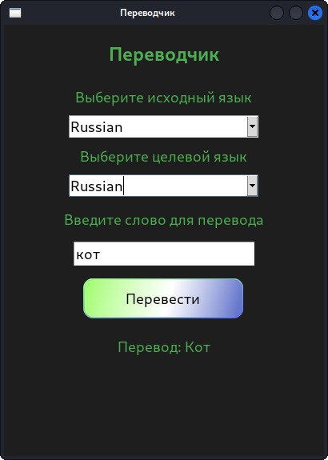
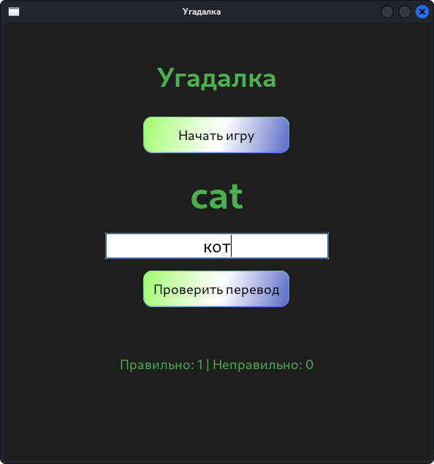
Функционал программы
Функционал переводчика:
Поддержка различных языков
Перевод с различных языков
Функционал игры «Угадалка»:
Поддержка различных языков
Выводит корректность перевода
Считает кол-во и правильных и неправильных ответов

Slide 8
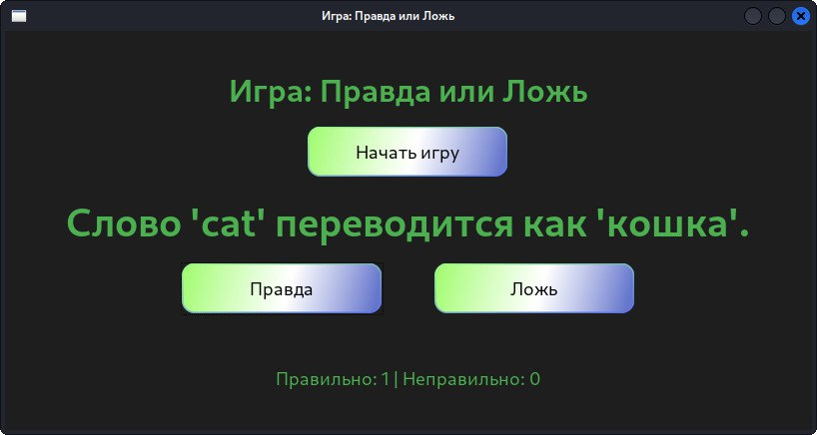
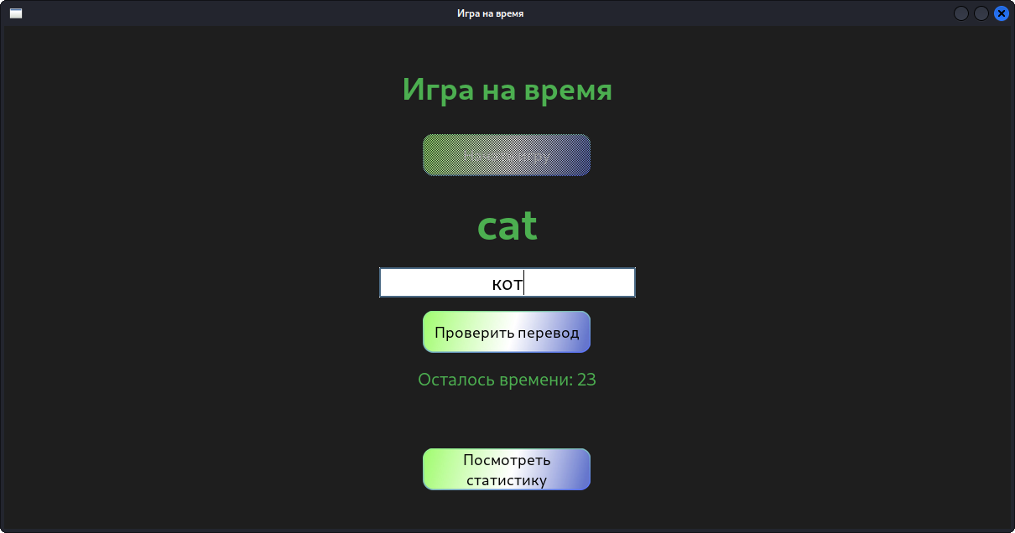
Функционал программы
Функционал игры правда или ложь:
Программа выводит фразу на иностранном языке с его переводом
Пользователь выбирает ответ правда или ложь
Программа показывает кол-во правильных и неправильных ответов
Функционал игры с таймером:
Поддержка различных языков
Выводит корректность перевода
Считает кол-во и правильных и неправильных ответов
Программа запускает таймер на 30 секунд

Slide 9
Немного технической части
Язык программирования | Python
База данных | sqlite
Используемые библиотеки | tkinter, sqlite3, random, datetime, Pillow (PIL), matplotlib
Поддерживаемые ОС | Windows, Linux, MacOS

Slide 10
Развитие приложения в будущем
Добавление новых языков
Внедрение
ИИ
Улучшение приложения
Добавить язык в нашу программу не так сложно, как это может показаться. Это поможет изучить новый язык в знакомо приложении, лучше подготовиться к тесту или
Добавление ИИ улучшит обучение пользователей, благодаря персональному ассистенту, которому можно задать все интересующие вопросы
Улучшение интерфейса приложения, добавление новых интерактивных возможностей, а также добавление всевозможных уроков на различные темы

Slide 11
Благодарим за внимание !

Slide 12
Unit и usability тестирование

Slide 13
Unit тестирование главного меню
01
02
03
Открытие игр
Закрытие игр
Запуск переводчика
Проверяем, что игра запускается корректно
Проверяем, что игра закрывается корректно
Проверяем, что переводчик запускается корректно

Slide 14
Интеграционное тестирование БД
01
02
03
Добавление языков
Добавление слов
Добавление перевода
Проверяем возможность добавления нового языка в таблицу Language
Проверяем добавление слова в таблицу Word
Проверяем добавление перевода слова в таблицу WordTranslation

Slide 15
Unit тестирование игры правда или ложь
01
02
03
Увеличение счётчика правильных ответов
Увеличение счётчика неправильных ответов
Корректное обновление статистики
Проверяем, что правильный ответ увеличивает счётчик правильных ответов
Проверяем, что неправильный ответ увеличивает счётчик неправильных ответов
Проверяем, что статистика обновляется правильно

Slide 16
Usability тестирование
Цель данного юзабилити тестирования — оценить удобство использования приложения для изучения иностранного языка.
Мы стремимся определить, насколько легко пользователи могут выполнять основные функции, такие как добавление новых слов, использование переводчика и прохождение тестов
Участники выполняли задачи по проверке всего функционала приложения и записывали свои комментарии в бланк наблюдений
В ходе Usability тестирования было опрошено 15 человек
Большинство пользователей, принявших участие в опросе, отметили преимущественно положительный опыт использования приложения

Slide 17
Основные рекомендации
Usability тестирование
Основные рекомендации, которые мы выделили в ходе анализа отзывов:
Улучшение интерфейса
Добавление учебных материалов по различным темам
Расширение функционала
Усовершенствование переводчика

Slide 18
Благодарим за внимание!

